Slide 1


команда «десептиконы» SMOKER ANALYZER

Slide 2
наше понимание задачи
Результат
Архитектура
Легковесность
Точность
Быстродействие
Какие варианты можно рассмотреть?

Slide 3

доступные архитектуры решения
Детектор ➤ классификатор
Fine tuning детектор
Детектор человека ➤ детектор сигареты
3

Slide 4
Наш выбор архитектуры решения
Детектор человека➤ классификатор
Fine tuning детектор
Детектор человека➤ детектор сигареты
Скорость: средняя
Точность: средняя
Вес: средний
Скорость: высокая
Высокая: высокая
Вес: низкий
Скорость: низкая
Точность: средняя
Вес: высокий
оптимальный вариант
необходима разметка dataset
4

Slide 5
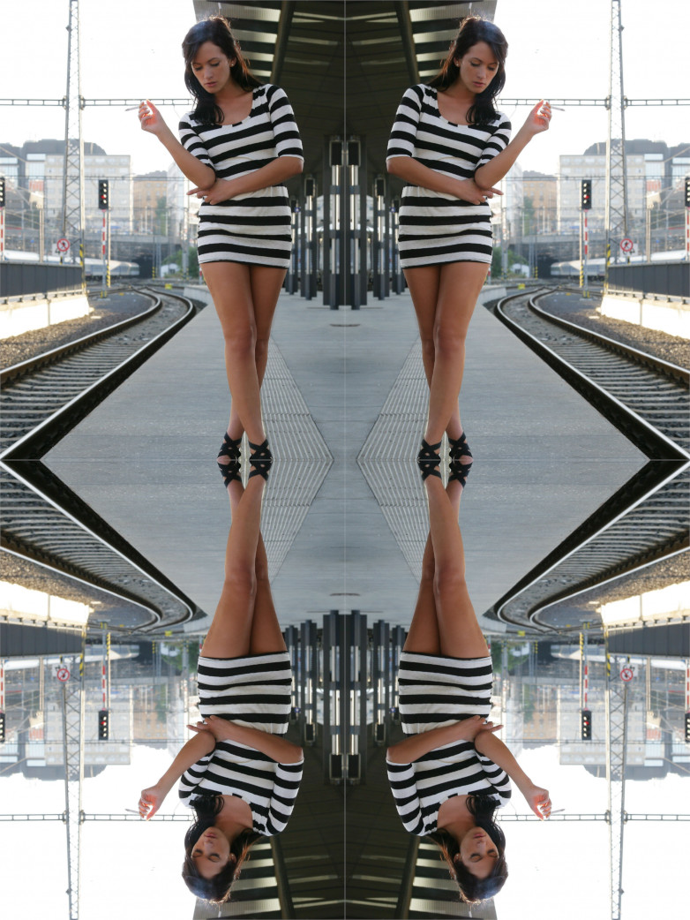
архитектура нейросети
детектор человека
(light weight)
Yolov5s
CNN
Picture
Smoker detection
формат jpg
классификатор
(надо выбрать)
5

Slide 6


сбор dataset
Разработан парсер изображений:
smokers
people
~ 200 smokers
~ 280 people

Slide 7
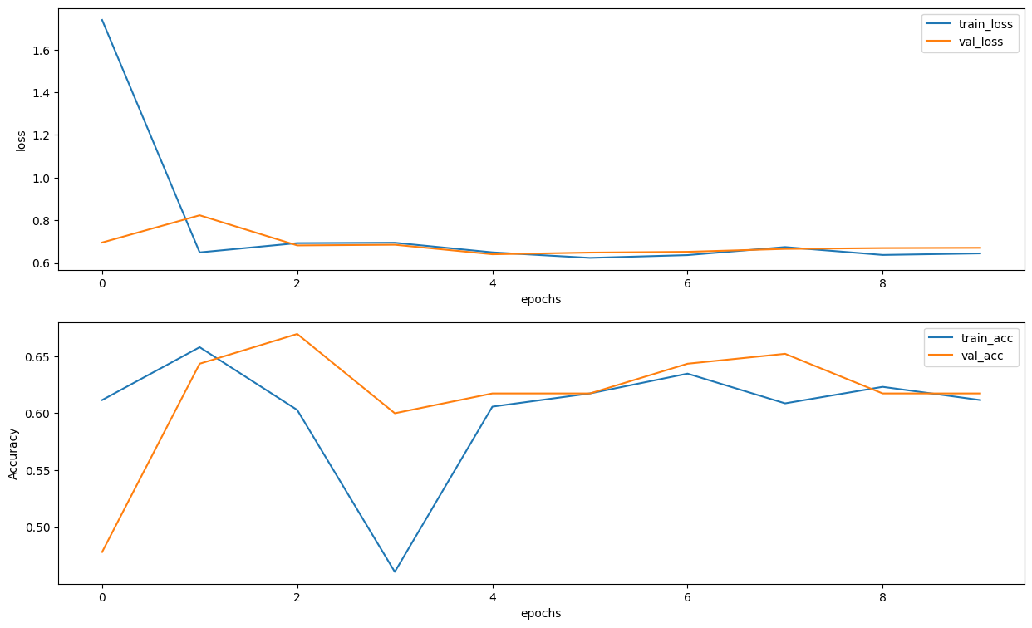
Выбор классификатора
AlexNet (10 epochs)
Accuracy: 62 %

Slide 8
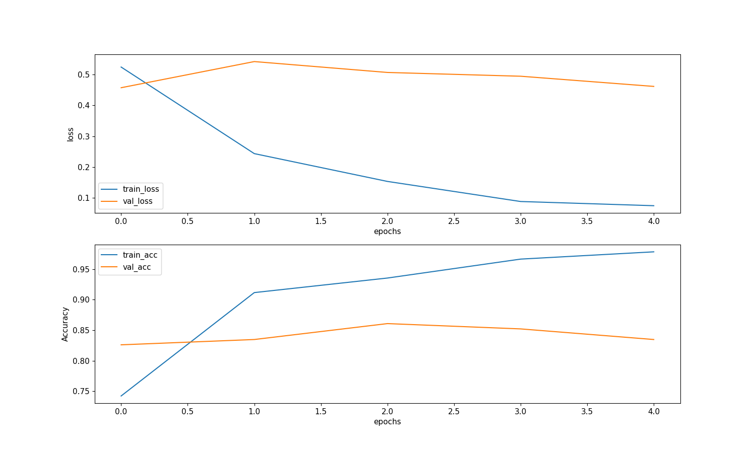
Выбор классификатора
Inception_V3 (5 epochs, 15 unfreeze layers)
Accuracy: 83 %

Slide 9
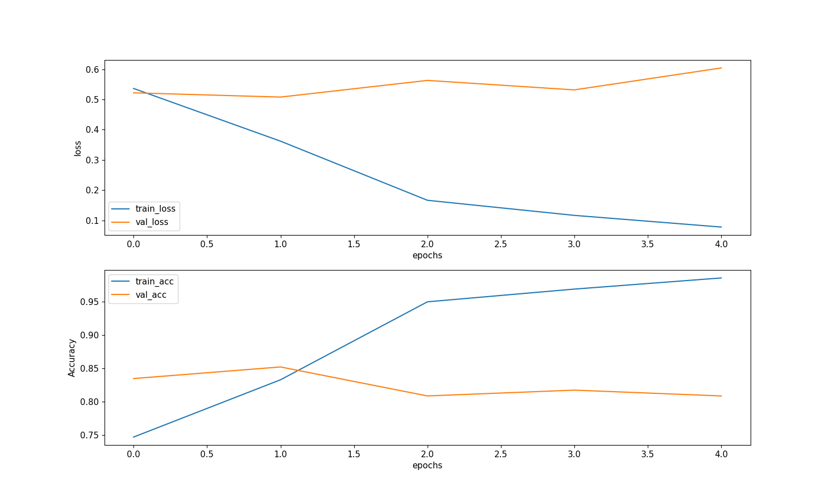
Выбор классификатора
ResNet18 (5 epochs, 5 unfreeze layers)
Accuracy: 81 %

Slide 10
Выбор классификатора
ResNet50 (5 epochs, 5 unfreeze layers)
Accuracy: 84 %

Slide 11
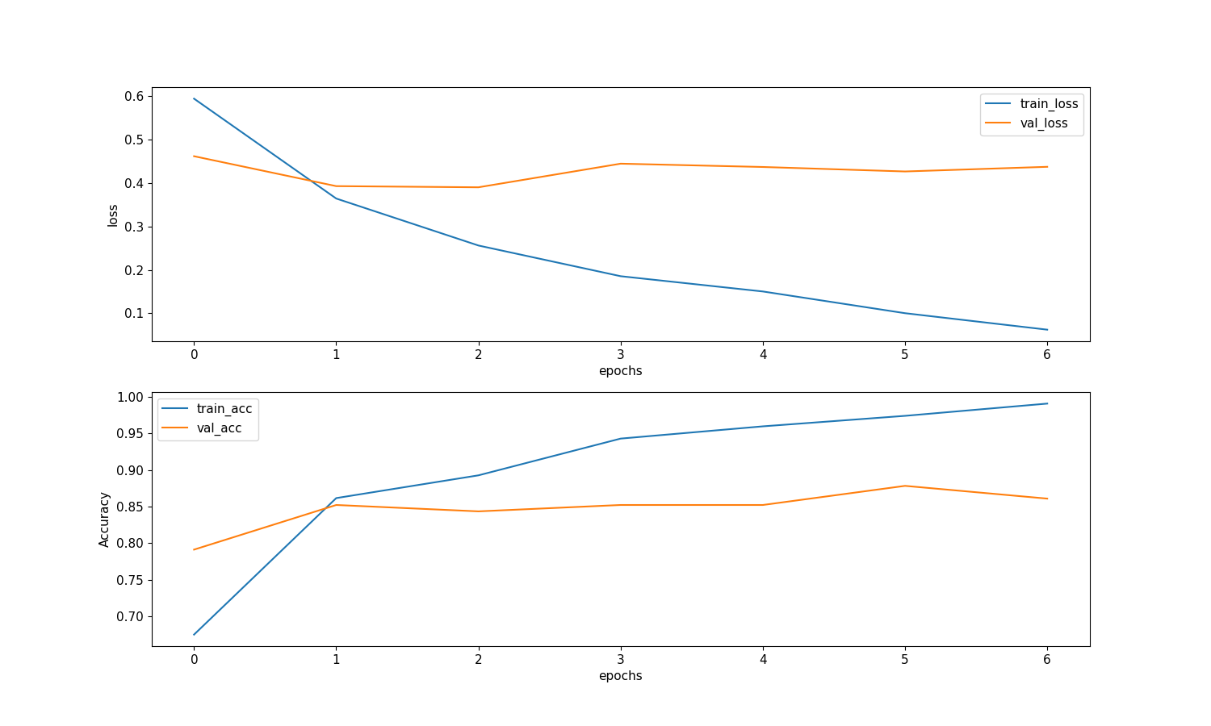
Выбор классификатора
Inception_V3 (7 epochs, 5 unfreeze layers)
наш выбор
Accuracy: 85 %

Slide 12
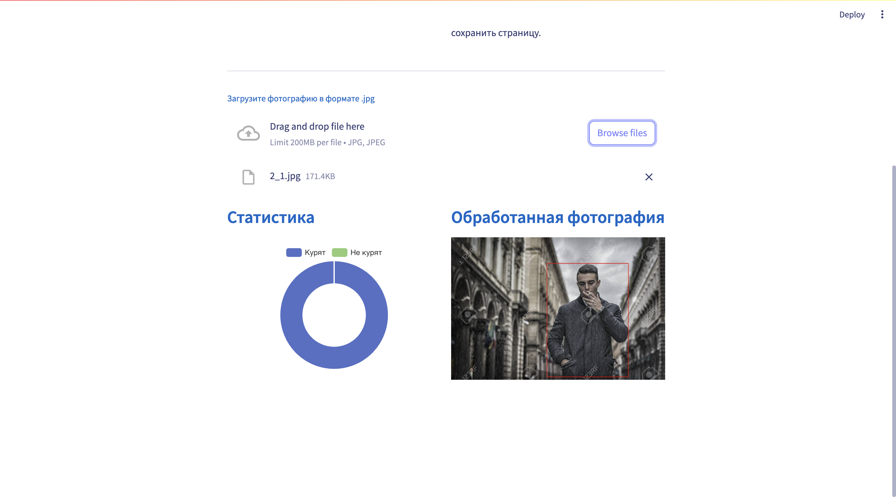
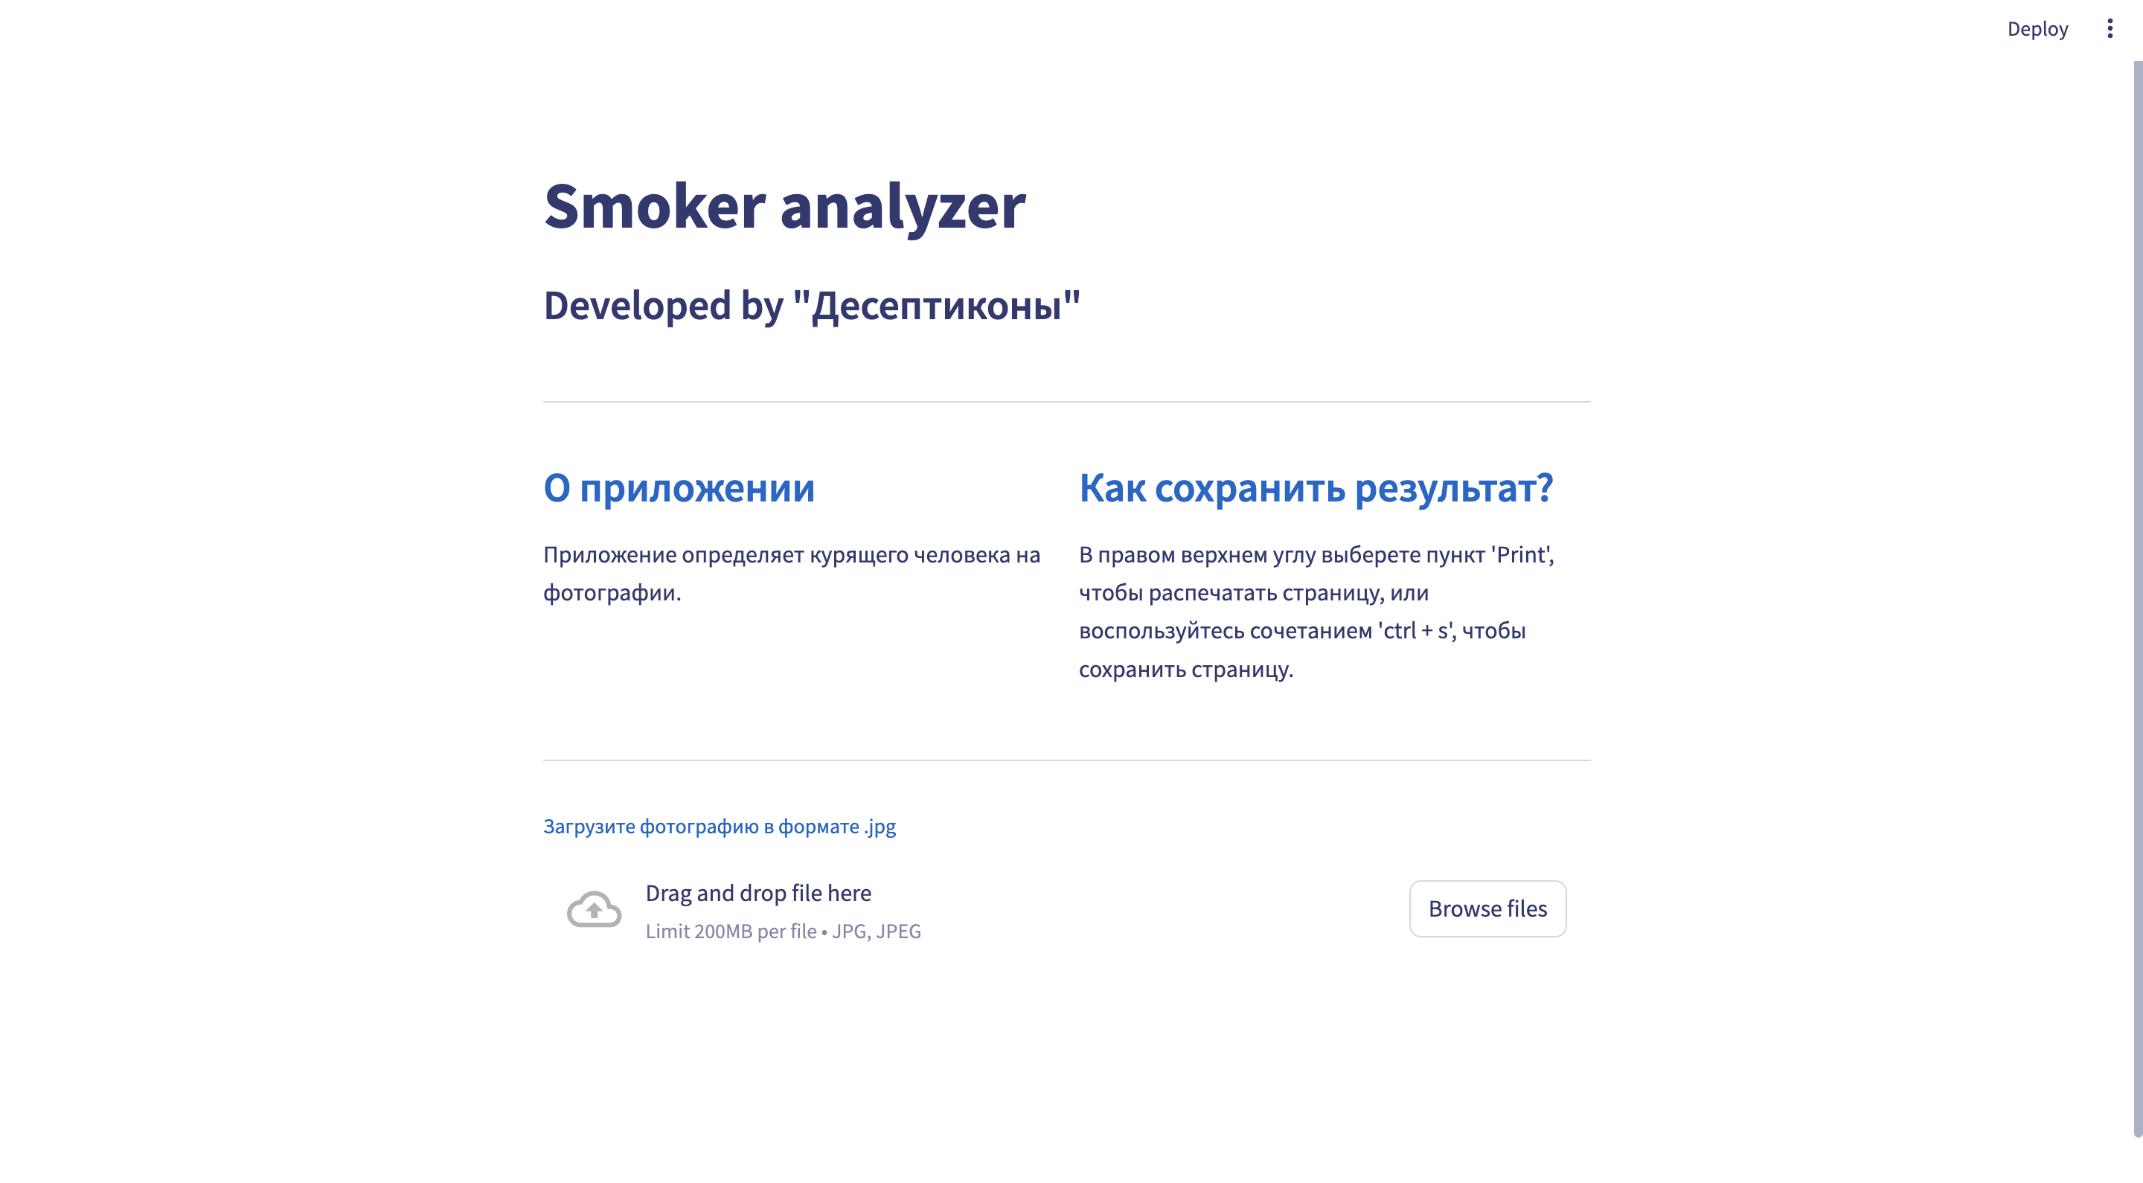
Интеграция и тестирование

Slide 13

Итоговый результат
Размер всего проекта (вместе с парсером): 500 Мб
Скорость обработки изображения: ~ 120 мс
Точность на валидационном датасете: 85 %
GitHub

Slide 14
Спасибо за внимание!

